Slide 1
Конкурс
«Академия естествознания»

Slide 2
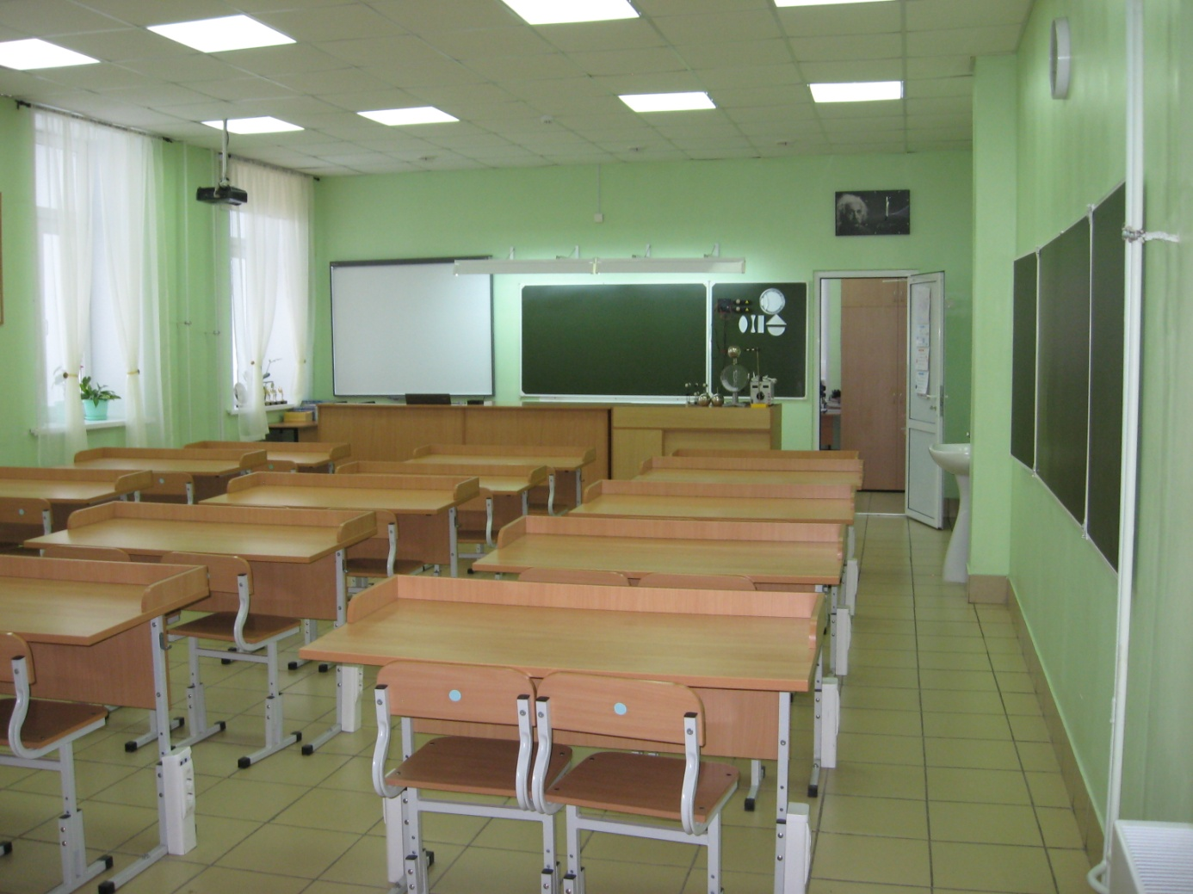
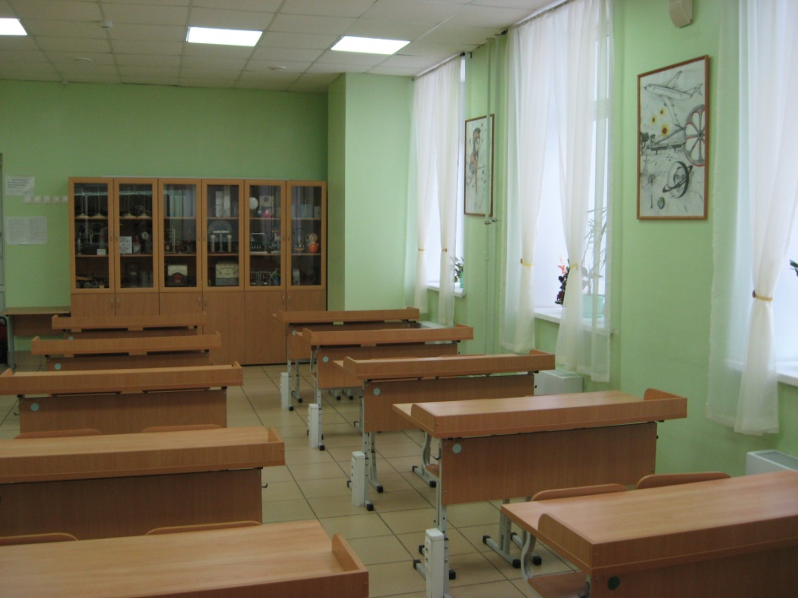
Кабинет физики электрофицирован на два вида напряжения: 220 В и 42 В (для проведения лабораторных практикумов);
Наличие мобильного компьютерного класса из 12 ноутбуков с подключением к сети интернет;
Наличие АРМ учителя: ноутбук с подключением к сети интернет; МФУ, интерактивная доска; 2 магнитные доски с полями для написания маркерами;
Наличие удобной демонстрационной кафедры;
Наличие мебели для хранения лабораторного оборудования и учебных пособий;
Наличие лаборантской с удобной мебелью для хранения лабораторного и демонстрационного оборудования.

Slide 3
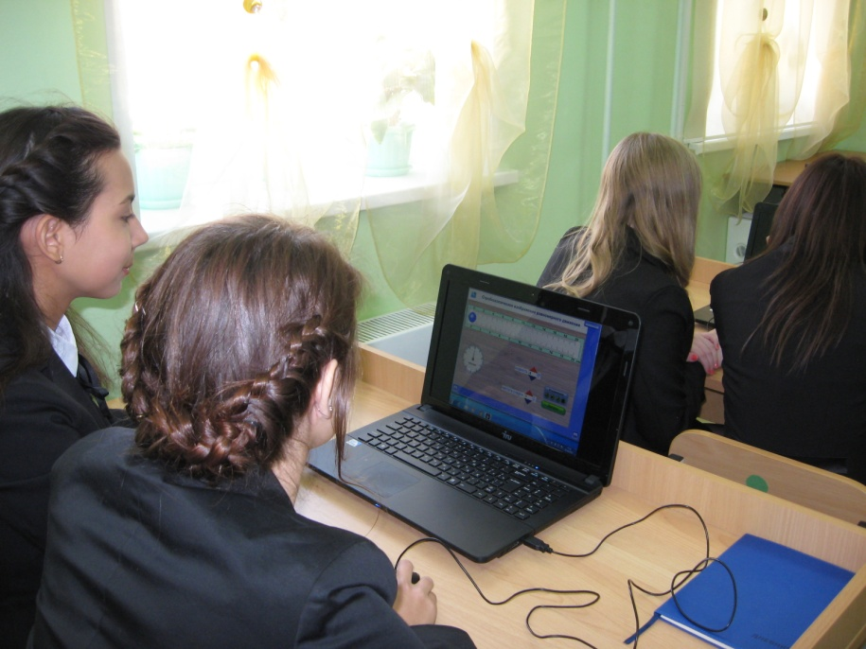
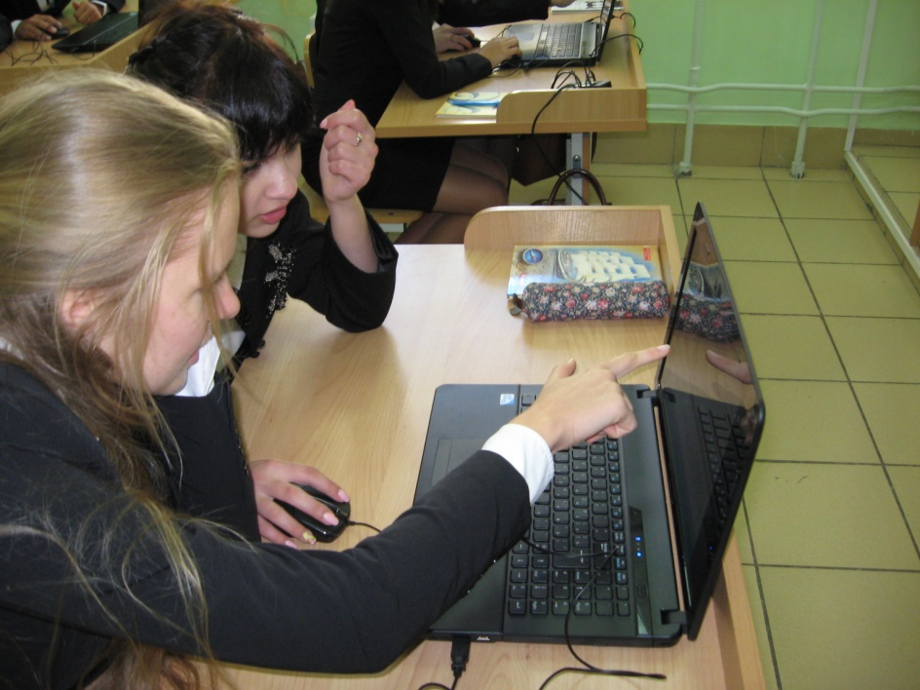
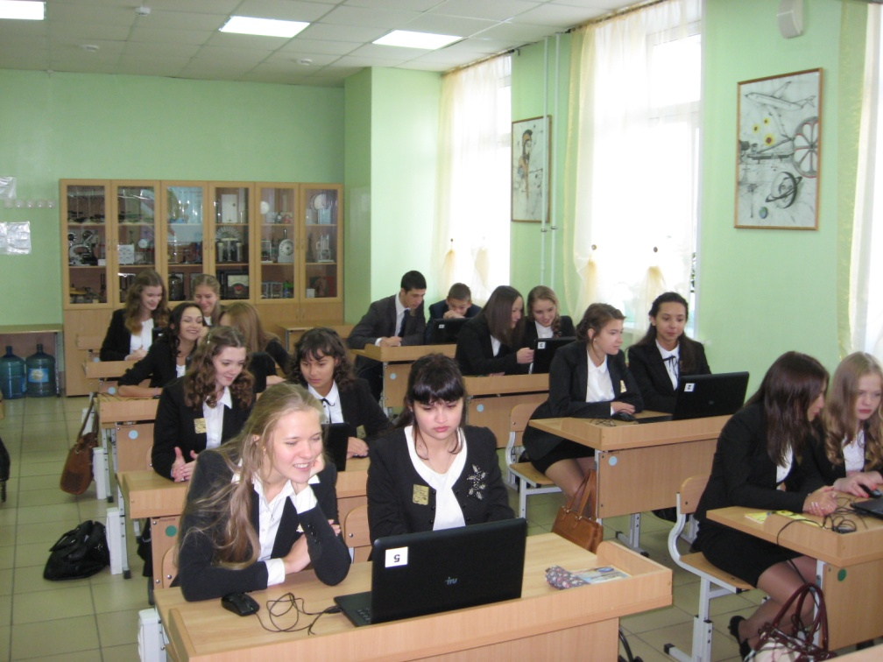
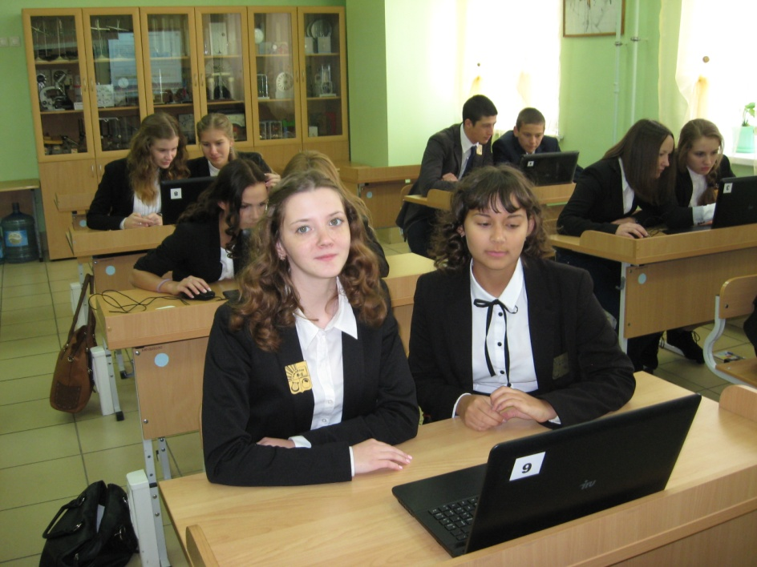

Slide 4
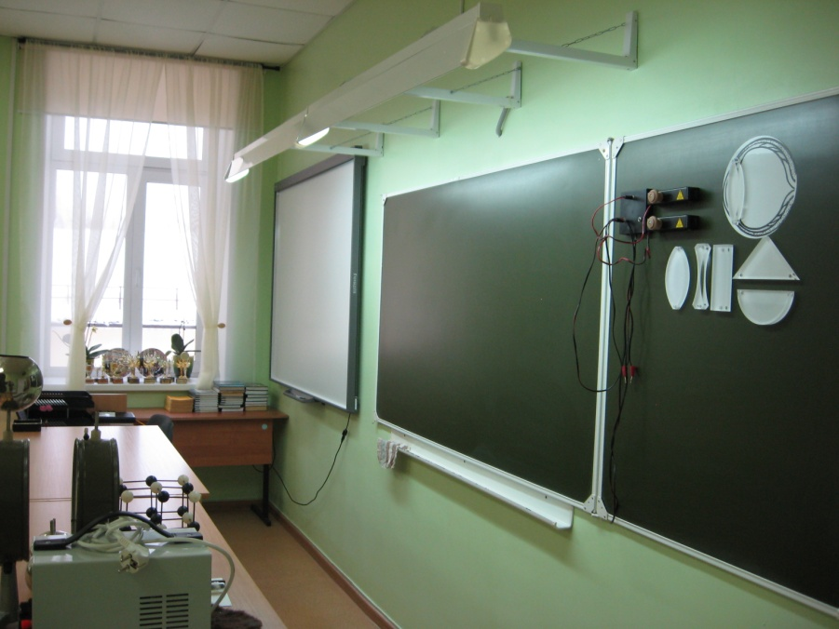
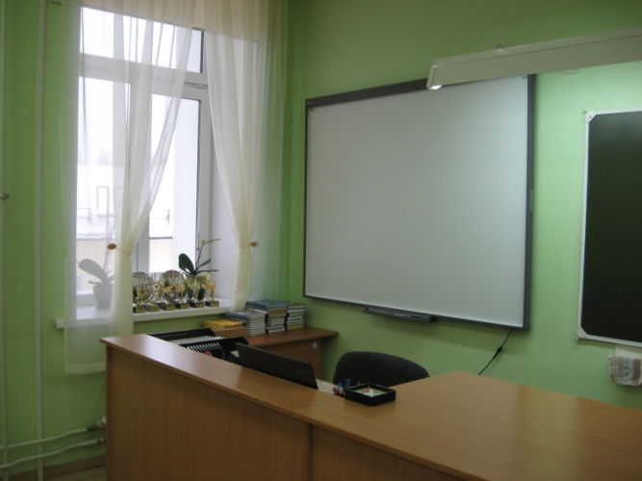
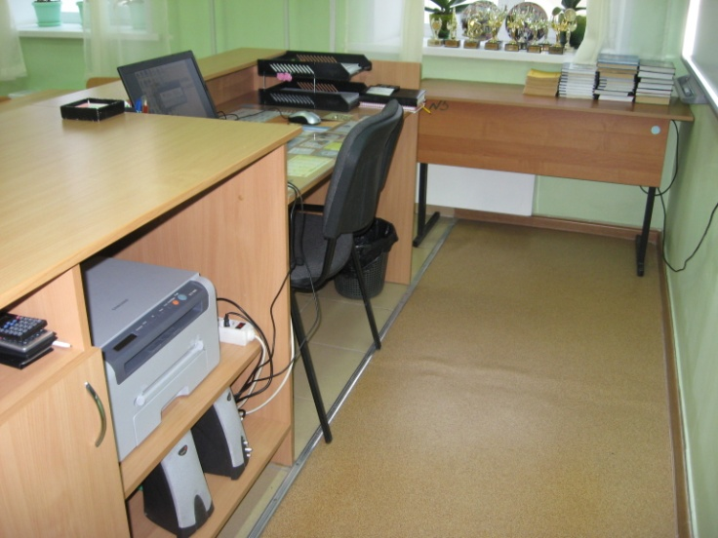
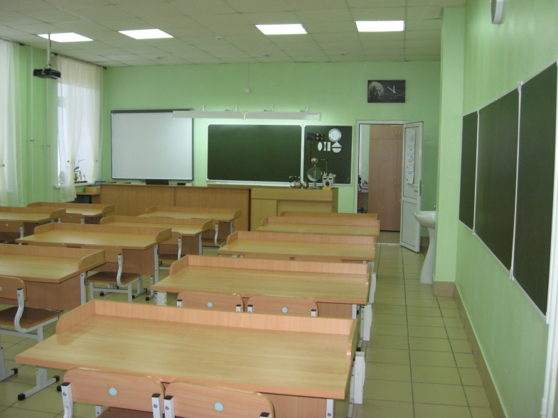

Slide 5
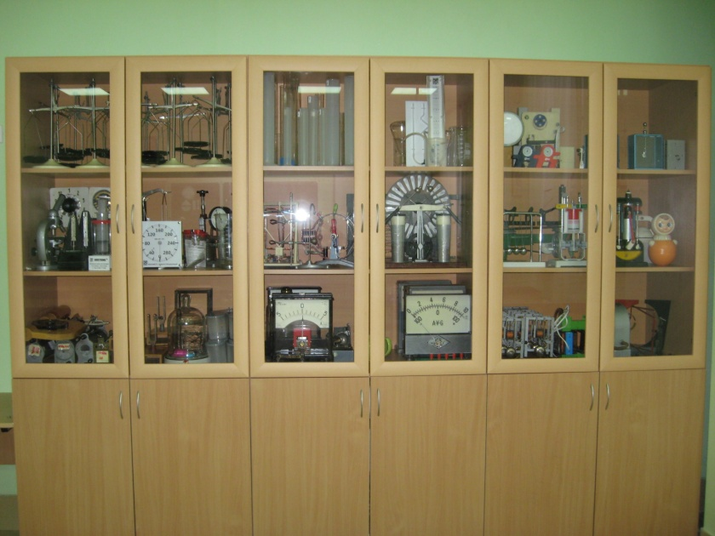
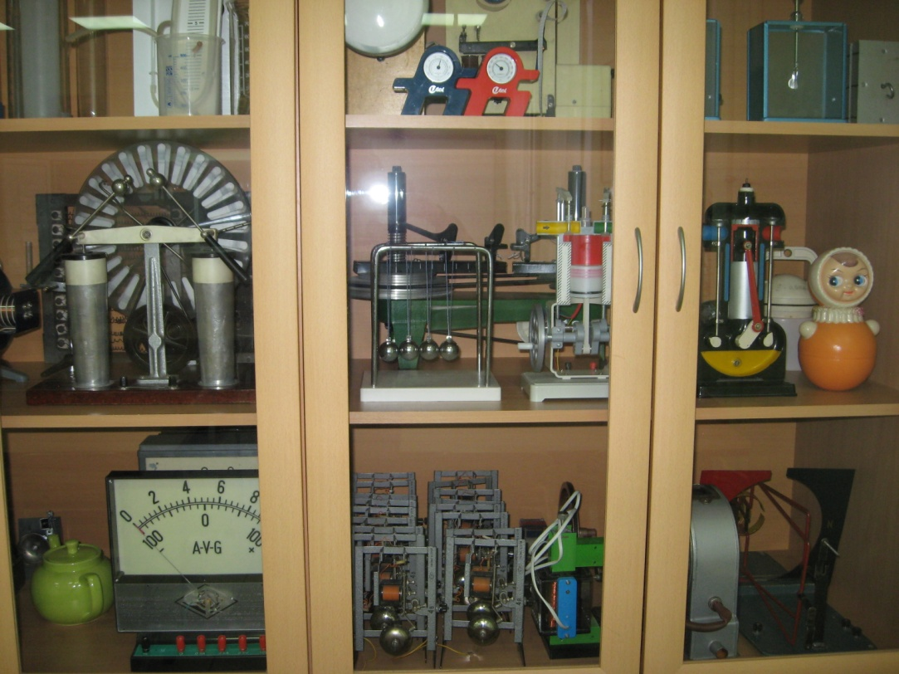
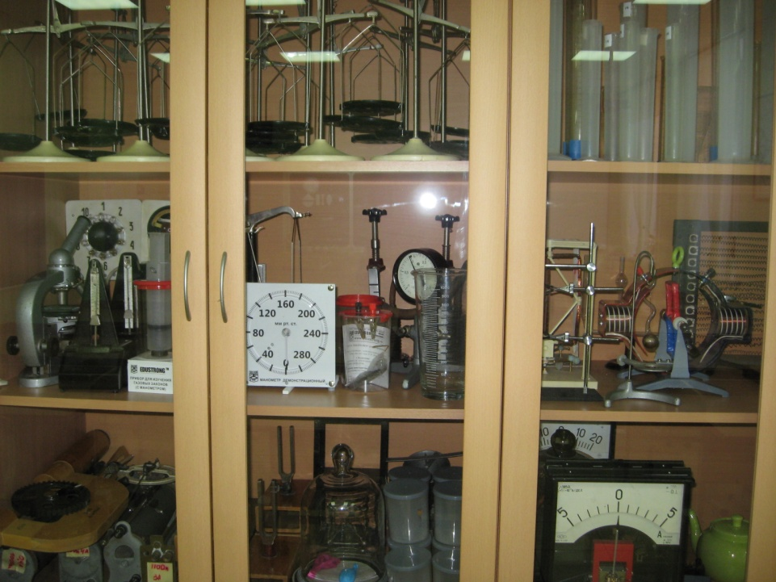

Slide 6
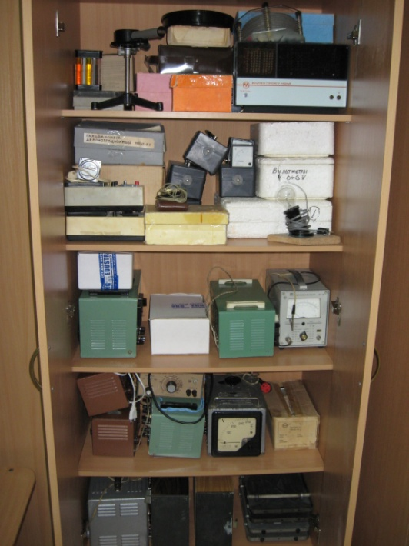
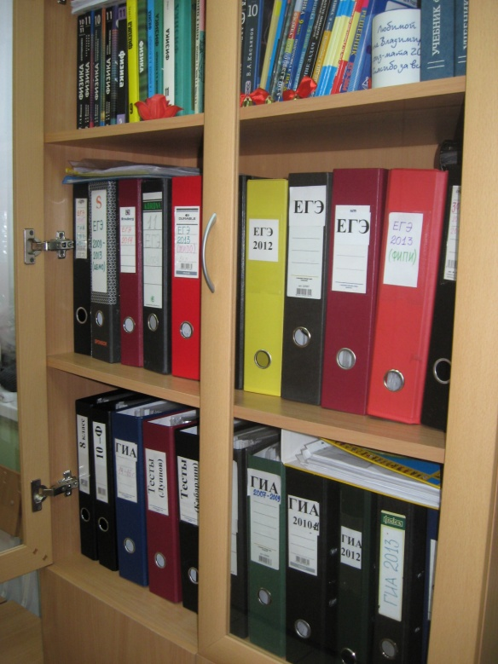
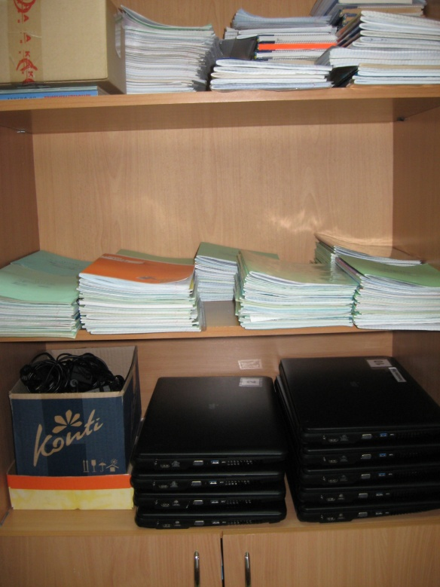
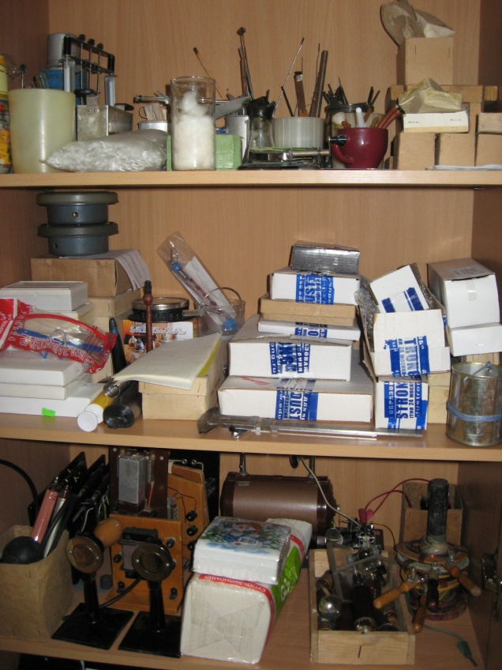
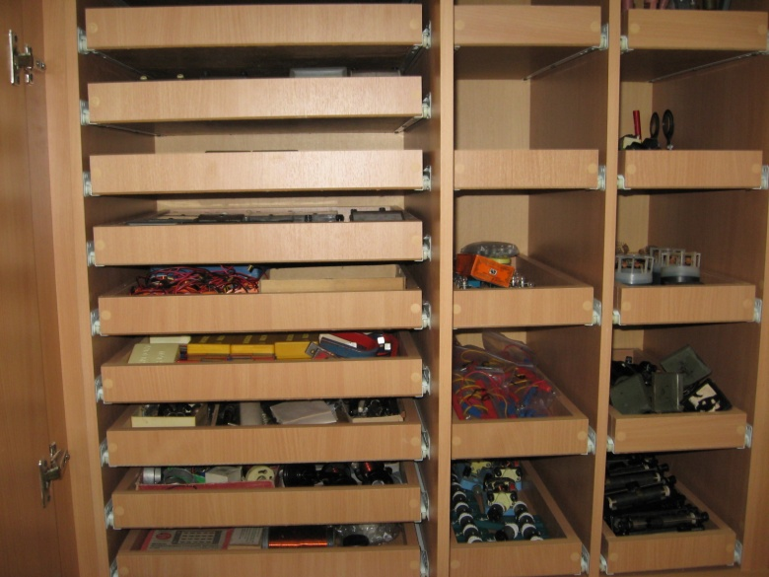

Slide 7
